Slide 1
名前: ラハマンモメヌル
学科: AI2
テーマ:
バングラデシュの歴史・観光地・バングラデシュ料理

Slide 2
バングラデシュの紹介
バングラデシュは南アジアに位置(いち)
する国で、首都(しゅと)はダッカです。1971年に独立しました。美しい自然やおいしい料理、そして世界最長のビーチの一つで知られています。人々はとても温かく親しみやすい国です。

Slide 3
テーマは3つのパートに分かれます
1.バングラデシュの歴史
2.バングラデシュの観光地
3.バングラデシュの食べ物
すべての情報はHTMLサイトで表示します。サイトのデザインを少し整えるためにCSSも使用しました。

Slide 4
サイトには コーディングの 2 つの部分があります
1.HTML
2.CSS

Slide 5
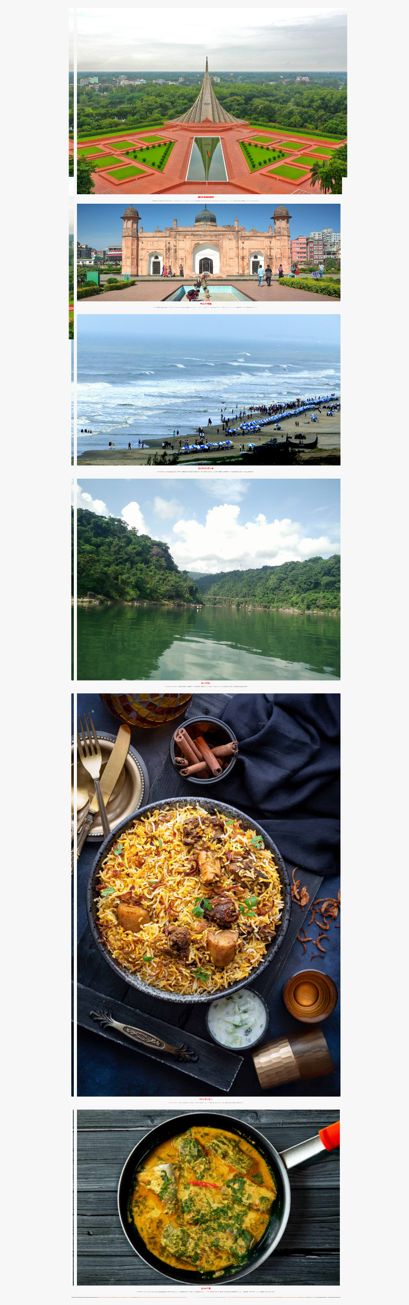
HTMLサイトの 画像

Slide 6
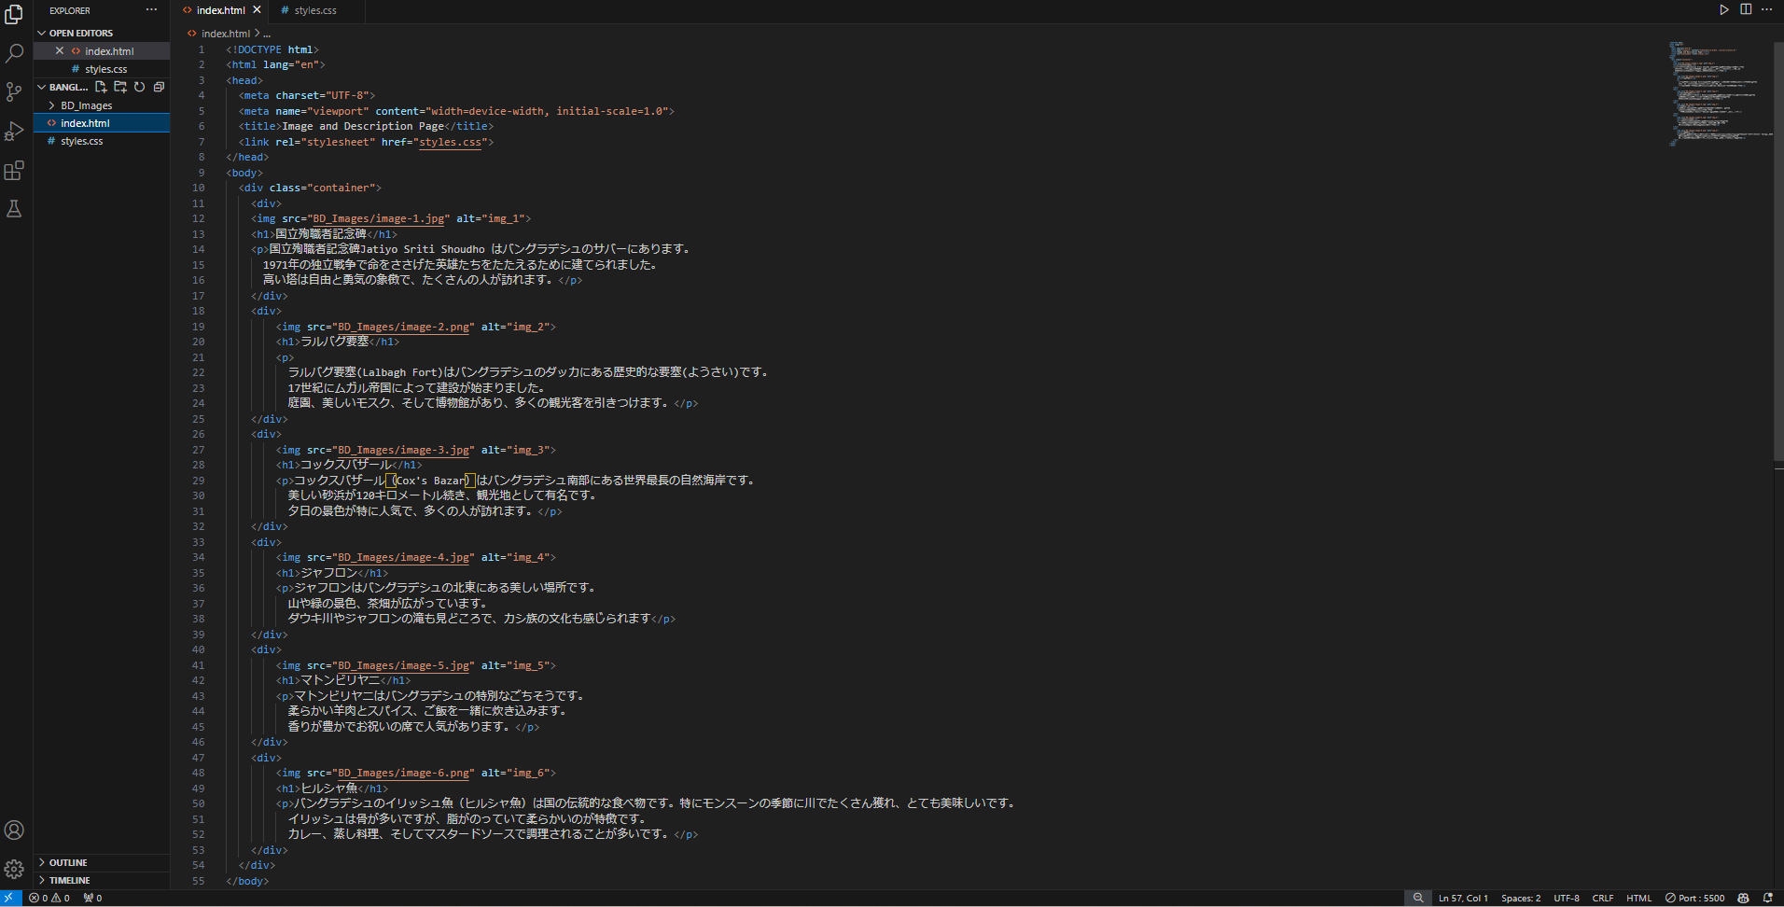
HTMLコード

Slide 7
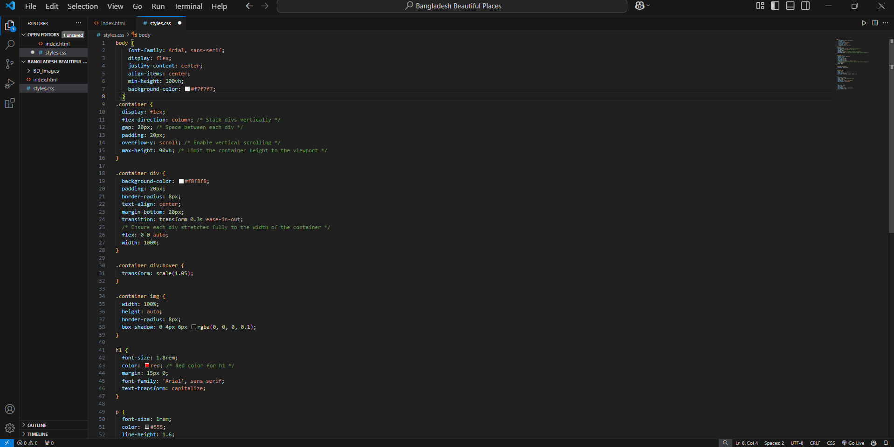
CSSコード

Slide 8

ご清聴ありがとうございました

